Slide 1

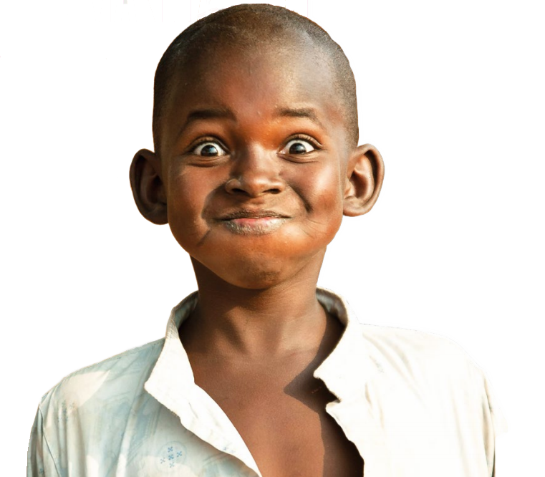

Slide 2
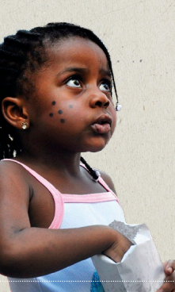
1| | Entender quem são os refugiados
2 | | Conhecer o ACNUR e a sua história
3 | | Compreender o panorama mundial dos refugiados
Notes:
Publicação Protegendo Refugiados no Brasil e no Mundo – Pág. 9

Slide 3
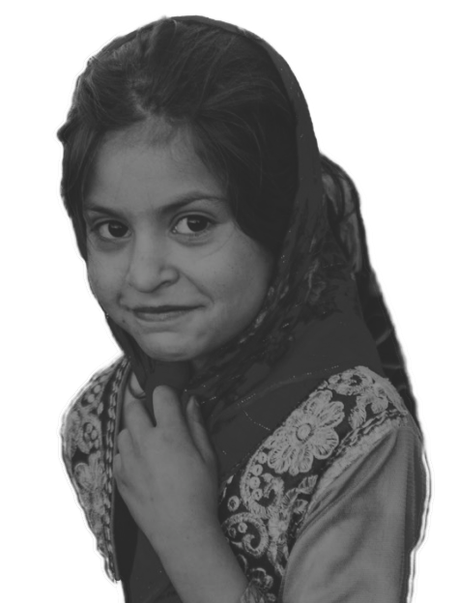
INTRODUÇÃO
Imagine pessoas obrigadas a fugir de seus países, deixando para trás tudo o que construíram ao longo de uma vida, chegando a um local estranho onde nem sempre são bem recebidas? Pois essa é a realidade dos refugiados.
Atualmente, milhares de pessoas têm passado por essa situação, configurando o que chamamos de “crise de refugiados”. Por todos os motivos mencionados acima, é um cenário que exige extrema atenção e cuidado.

Slide 4
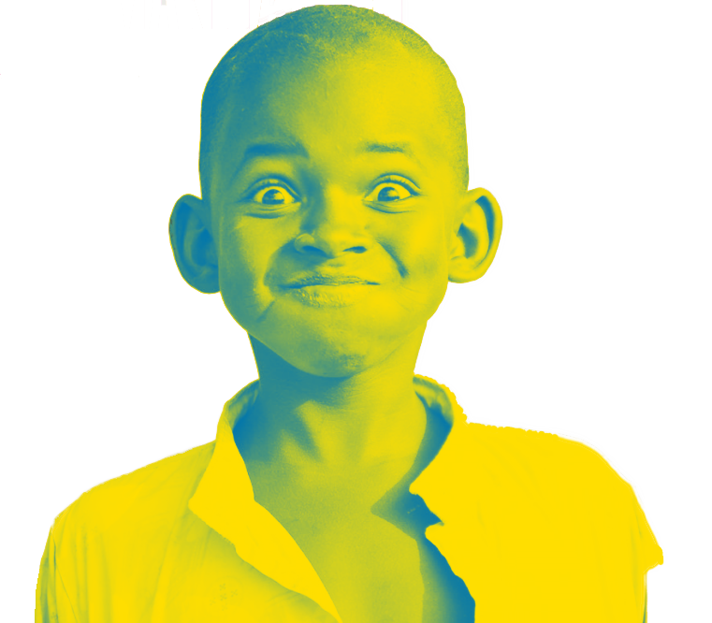
Aula 2 | Trégua Olímpica no Contexto Atual
Refugiados são pessoas que são obrigadas a viver fora do seu país de origem por causa de perseguições relacionadas à raça, religião, nacionalidade, grupo social ou opinião política.
Também são considerados refugiados aqueles que foram obrigados a deixar seu país por causa de conflitos armados, violência generalizada e violação massiva dos direitos humanos.
São pessoas como a gente, que tiveram que deixar para trás suas casas, empregos, familiares e amigos, para preservar a sua liberdade, a sua segurança e a sua vida.
Notes:
Foto retirada do site pixabay – imagens gratuitas
https://pixabay.com/pt/ajuda-humanit%C3%A1ria-%C3%A1gua-bebida-939723/

Slide 5

Você já se perguntou qual é a diferença entre um refugiado e um imigrante?
E porque ela é tão significativa?
Refugiados
Imigrantes
Notes:
Foto retirada do site pixabay – imagens gratuitas
https://pixabay.com/pt/lista-conselho-dire%C3%A7%C3%A3o-pr%C3%B3xima-1161965/

Slide 6
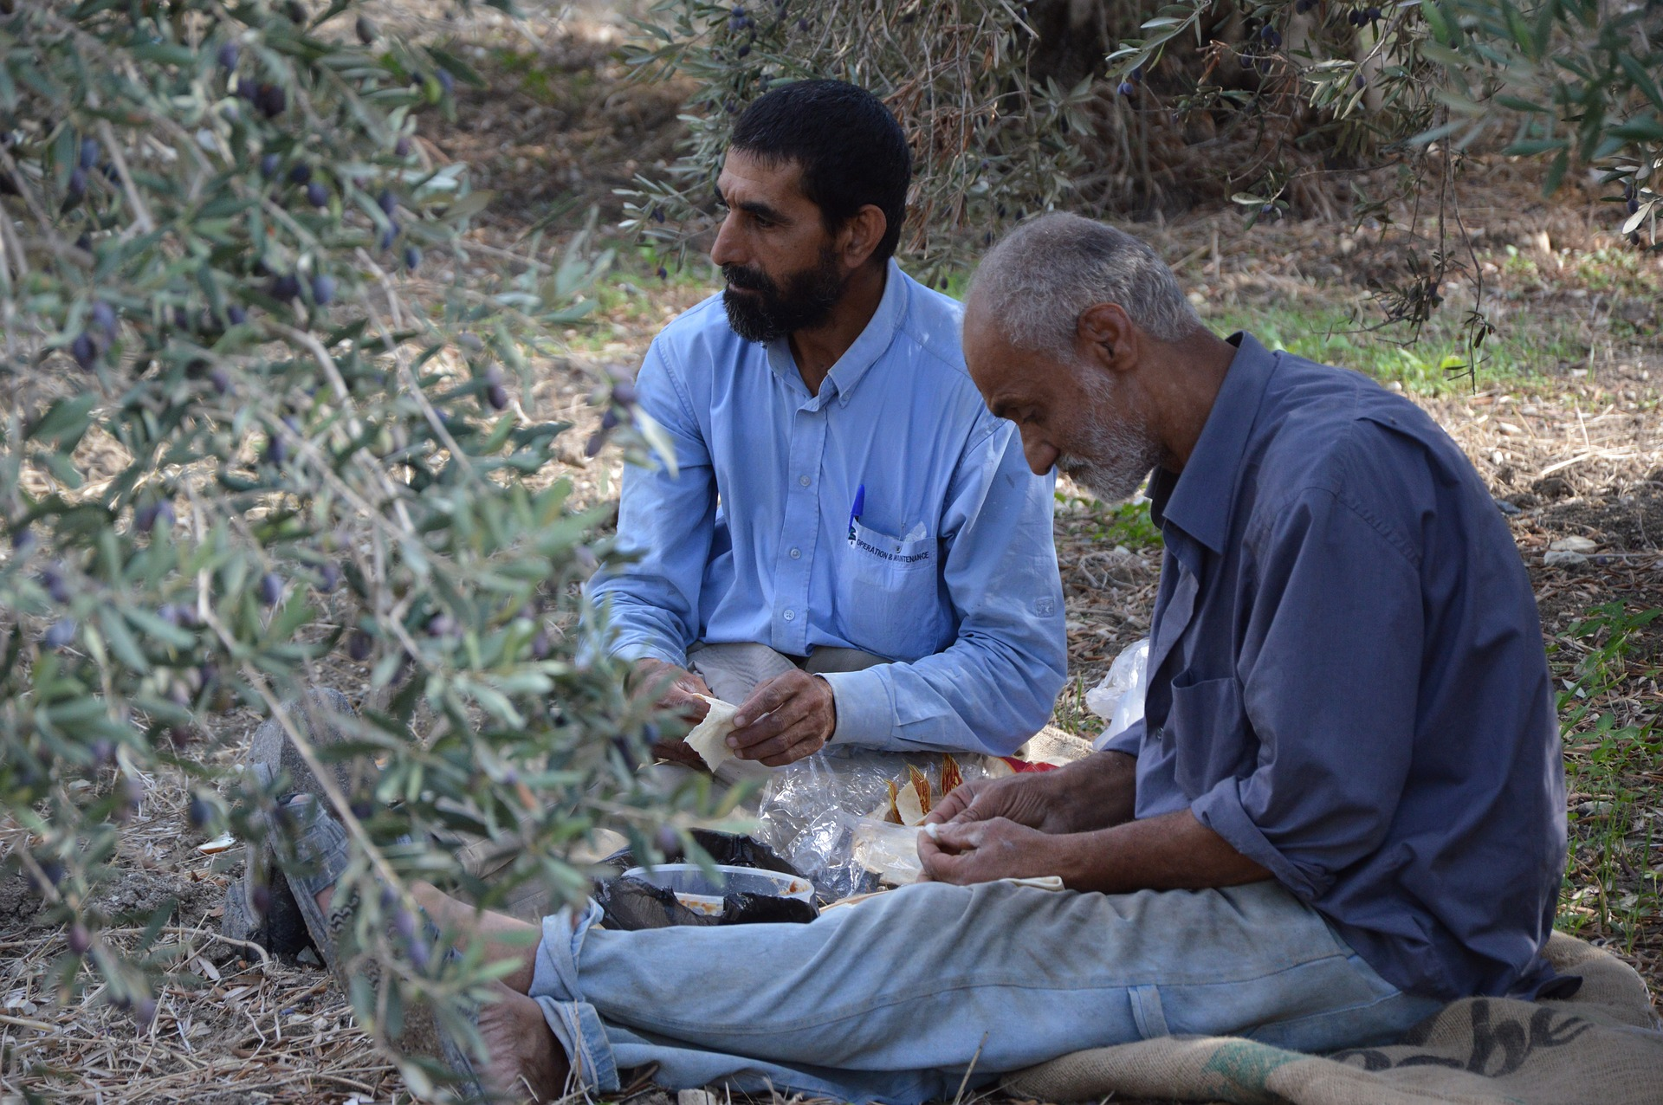
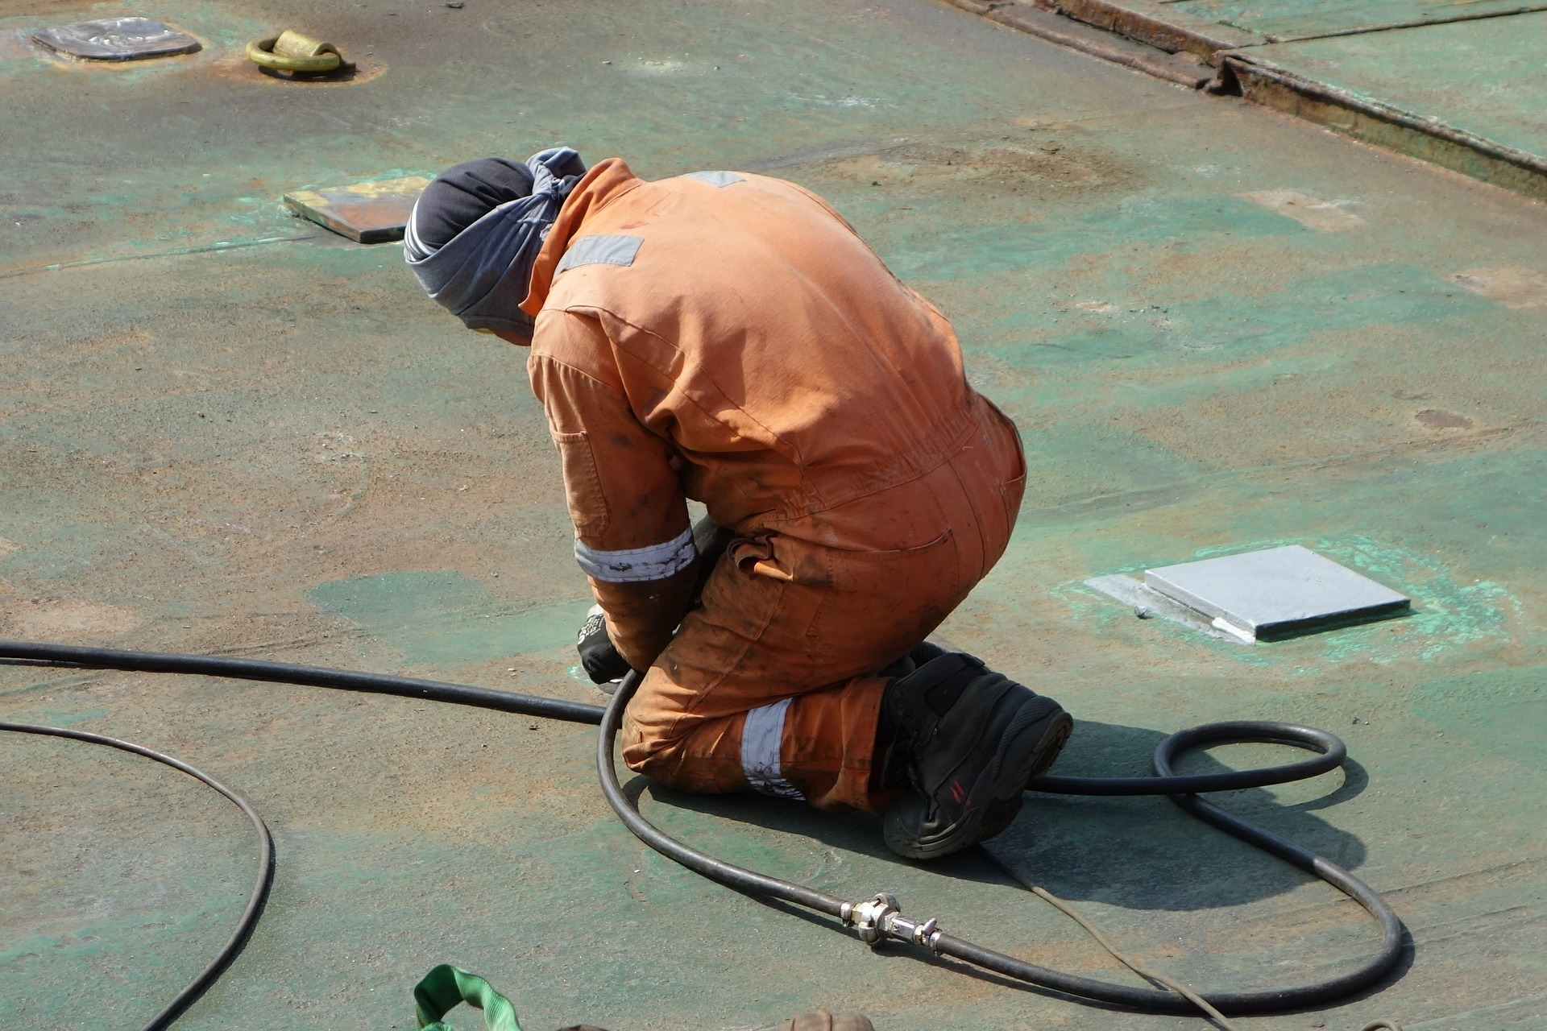
O refugiados não podem ou não querem voltar para seus países de origem devido a grave violação de direitos humanos que colocam em risco suas vidas, de seus familiares e amigos. Por isso, buscam refúgio em outros países. Chegam lá sem qualquer perspectiva de futuro, pois não são esperados – aos olhos da sociedade, são até mal vistos.
Já os imigrantes entram em um país estrangeiro com o objetivo de residir, trabalhar e estudar, mas podem voltar a hora que quiserem para seus locais de origem, sem correrem riscos. Além disso, o novo país e tudo o que há nele o aguarda.
Notes:
Foto retirada do site pixabay – imagens gratuitas
https://pixabay.com/pt/fam%C3%ADlia-rua-mulher-crian%C3%A7as-1227834/

Slide 7
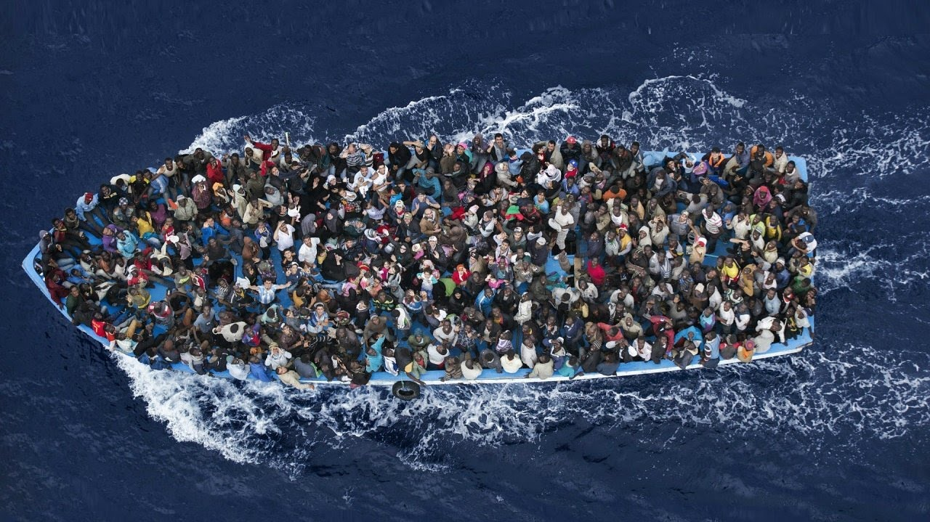
Perfil dos Deslocados no Mundo
65.3 Milhões deslocadas por guerras e conflitos
34 mil pessoas por dia tiveram de deixar suas casas por conta de conflito ou perseguição.
1 em cada 113 pessoas no planeta é solicitante de refugio, deslocada interna ou refugiada
51% das pessoas refugiadas são crianças (até 18 anos).
98,400 crianças desacompanhadas ou separadas de seus pais.

Slide 8
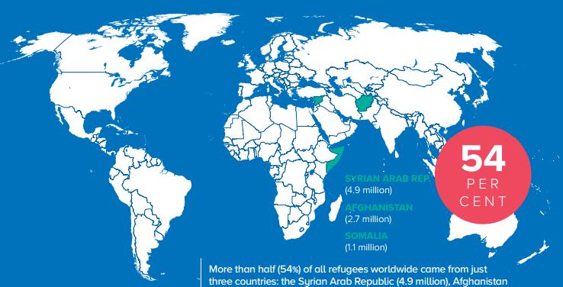


Slide 9
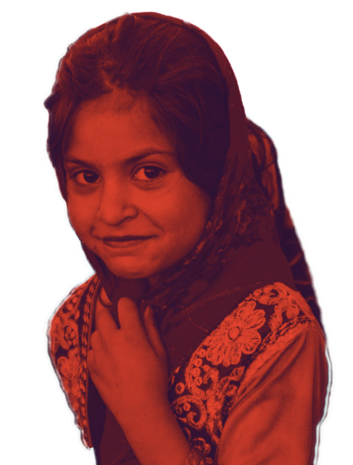
PROTEÇÃO
Os refugiados não podem ser devolvidos ou expulsos pra um país onde haja risco pra eles. Além disso, eles não podem ser extraditados, ou seja, voltarem pra seu país de origem.

Slide 10
ACNUR significa Alto Comissariado das Nações Unidas para os Refugiados. Tem como missão dar apoio e proteção a refugiados de todo o mundo.

Slide 11
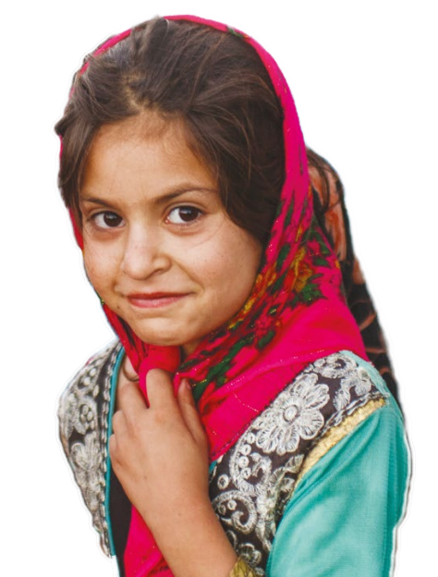
Um pouco sobre a história da ACNUR
O Alto Comissariado das Nações Unidas para Refugiados (ACNUR), conhecido como a Agência da ONU para Refugiados, tem o mandato de dirigir e coordenar a ação internacional para proteger e ajudar as pessoas deslocadas em todo o mundo e encontrar soluções duradouras para elas.
Com objetivos modestos, iniciou seus trabalhos em 1950. Mas já ajudou dezenas de milhões de pessoas e recebeu dois Prêmios Nobel da Paz por seu trabalho humanitário.
Notes:
Foto retirada do site pixabay – imagens gratuitas
https://pixabay.com/pt/terra-globo-prote%C3%A7%C3%A3o-planeta-1013746/

Slide 12
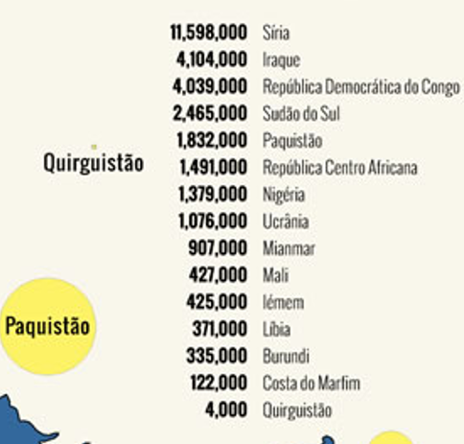
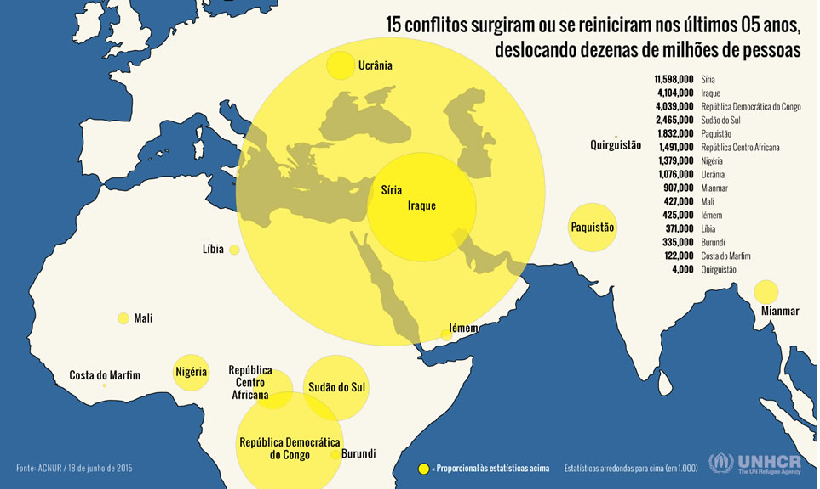
Todos os anos, ao redor do mundo, milhões de refugiados e um número ainda maior de pessoas deslocadas dentro de seus próprios países, são forçados a abandonar tudo pra sobreviver.
A proteção de refugiados e das populações deslocadas por guerras, conflitos e perseguições é a principal missão do ACNUR, que busca soluções adequadas e duradouras para estas populações.

Slide 13
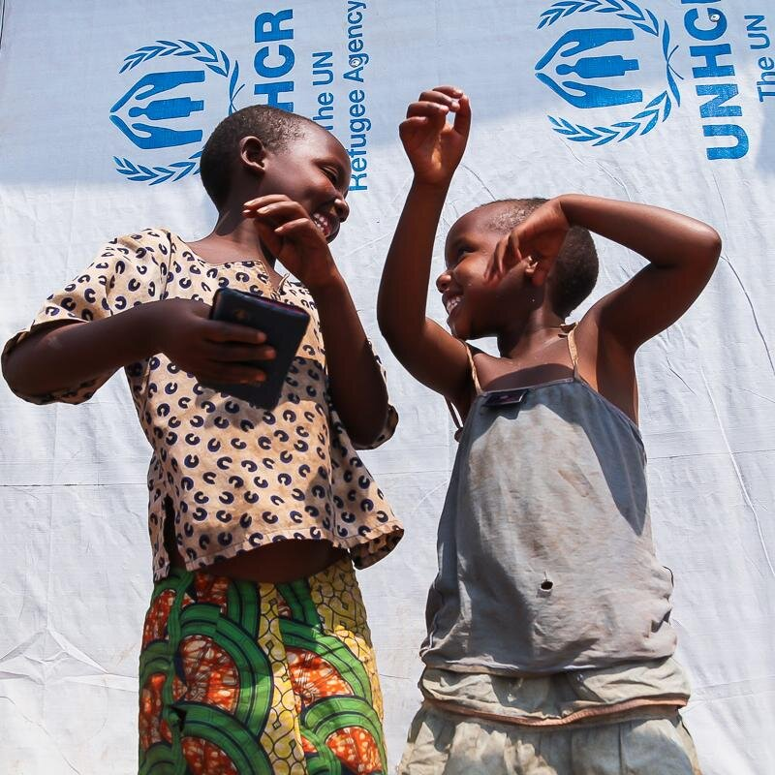
Saiba mais...
Quer saber mais sobre a ACNUR e seu propósito?
Por meio do site você conhecerá Estatuto dos Refugiados – ACNUR e identificará as ações previstas para auxílio aos refugiados.
www.acnur.org.br

Slide 14
O crescimento de refugiados no mundo é uma situação preocupante. E não pense que isso só afeta a Europa. O Brasil também está nessa, contribuindo para auxiliá-los.
Pra saber um pouco mais sobre o aumento dos refugiados, é só acessar: www.acnur.org/t3/portugues/recursos/estatisticas/
E quanto ao Brasil, conheça a Cartilha para Refugiados acessando: http://goo.gl/7vNehj

Slide 15
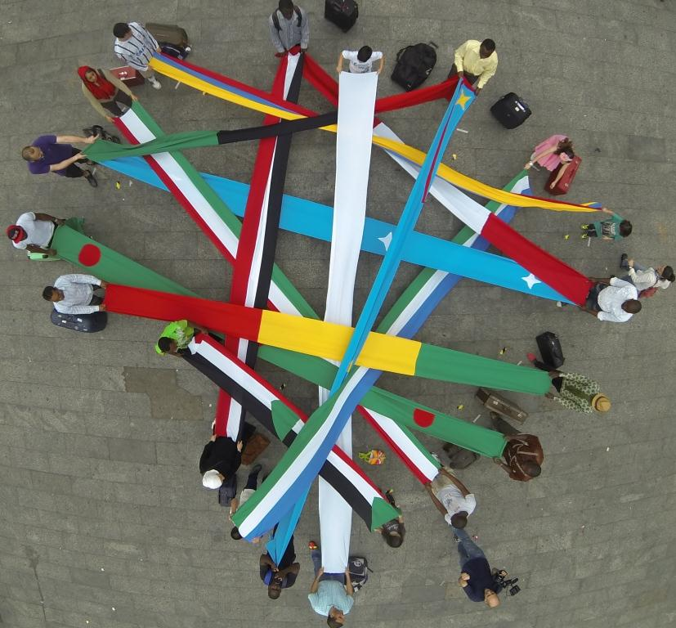

Refugiados no Brasil
10 mil pessoas
80 nacionalidades

Slide 16
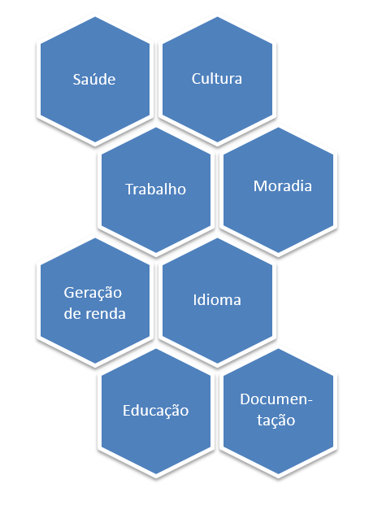
A integração Local como solução duradoura

Slide 17


Estar em outro país, em uma cultura diferente, significa ter que se adaptar às diferenças de convívio. No entanto, muitas vezes esta convivência tem consequências ruins: a violência xenófoba.
Xenofobia é a desconfiança, o medo e até mesmo a antipatia por pessoas estranhas, algo muito comum vivido com aquelas vindas de fora, de outros países.
Melhor resposta: INFORMAÇÃO

Slide 18
Relembrando
Refugiados são pessoas que são obrigadas a viver fora do seu país.
O esporte tem a missão de promover a paz.
ACNUR, Alto Comissariado das Nações Unidas para os Refugiados, oferece proteção a refugiados de todo o mundo.
O refugiados não podem ou não querem voltar para seus países de origem, já os imigrantes entram em um país com o objetivo de residir ou trabalhar e podem voltar para seus países de origem.
Mais de 60 milhões de pessoas no mundo foram forçadas a abandonar seus países.

Slide 19
Obrigada!
Isabela Mazão - mazao@unhcr.org
Chefe do Escritório do ACNUR em São Paulo

